Slide 1

Tbl pos tagging
Progetto per Intelligenza Artificiale
Anno Accademico 2019-2020
Diego Mazzalovo
Matricola 1236592

Slide 2
POS Tagging
Hidden Markov Models
Transformation Based Learning
Reti Neurali

Slide 3
Apprendimento Basato sulla Trasformazione
Lexicon
Template di Regola
Regole per Parole Conosciute
Regole per Parole Sconosciute
Funzione di Costo
Processo di Taggatura

Slide 4
Corpus e Tags
Universal Dependency: ADJ, NOUN, ADP, DET, PROPN, PUNCT, AUX, VERB, PRON, CCONJ, NUM, ADV, INTJ, SCONJ, SYM, PART, X
LaRepubblica
Morph-IT

Slide 5
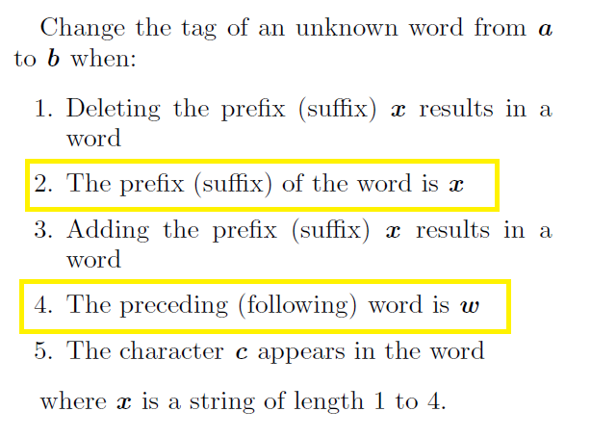
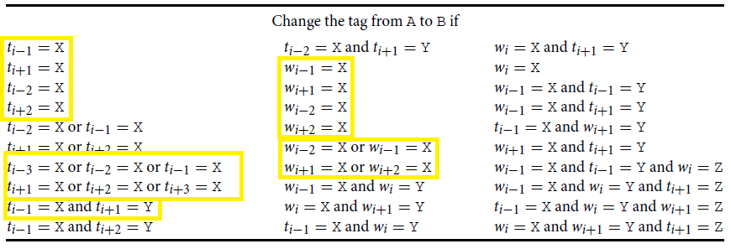
Regole
Parole Sconosciute
Parole conosciute

Slide 6
Ottimizzazioni
M. Larsson and M. Norelius. Part-of-speech tagging using the brill method.
Tag tradotti in numeri
Unica istanziazione regole
Valutazione regole senza applicazione

Slide 7
Risultati
Train e Test
Numero regole
Risultati Originali
Risultati miei

